Slide 1


TIẾT 4

Slide 2




Slide 3


TỔ CHỨC CÁC HOẠT ĐỘNG VẬN DỤNG SÁNG TẠO

Slide 4
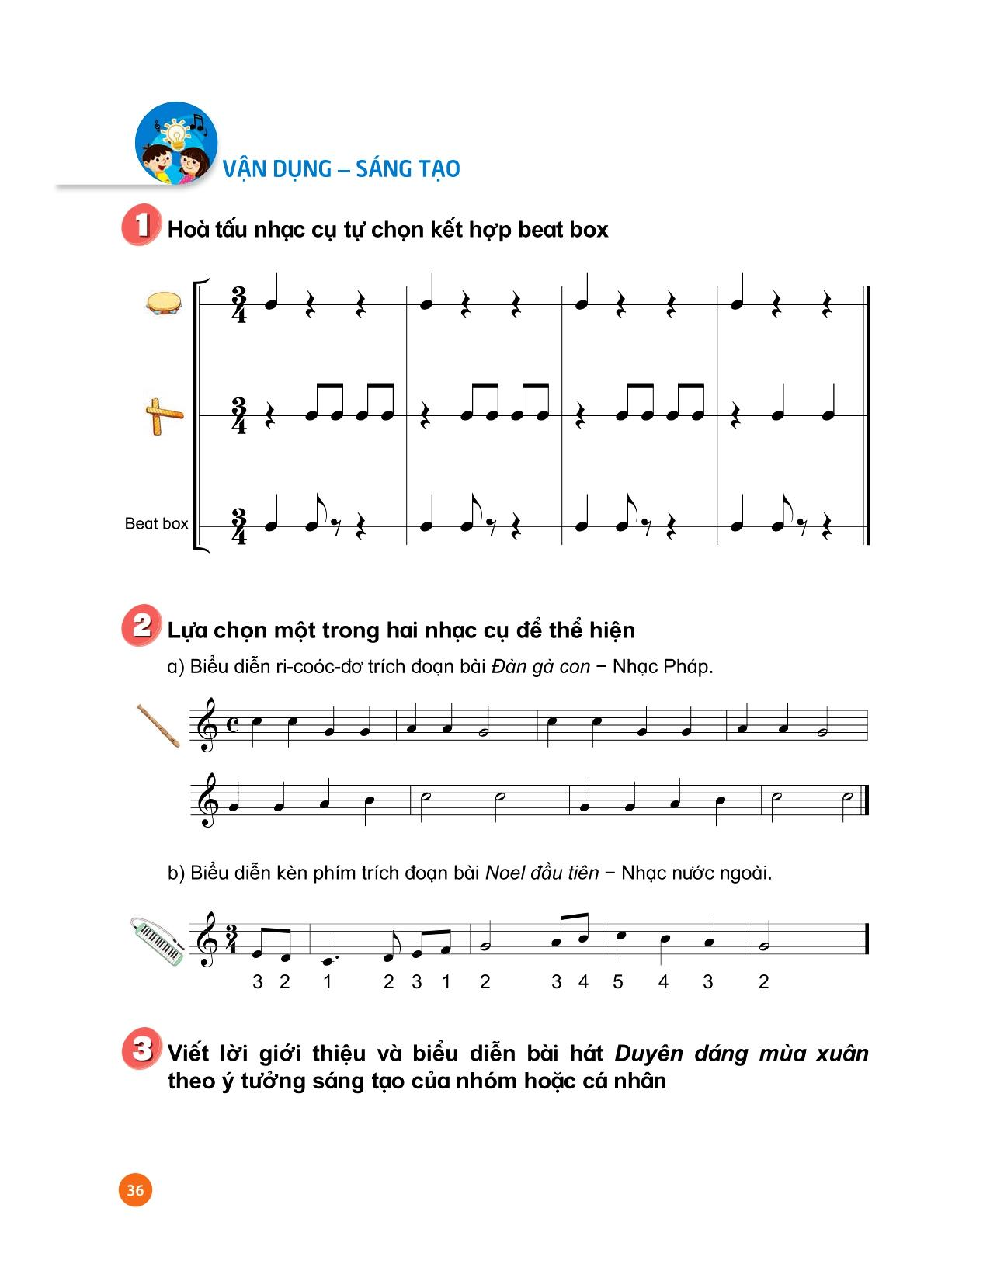


Slide 5


Slide 7

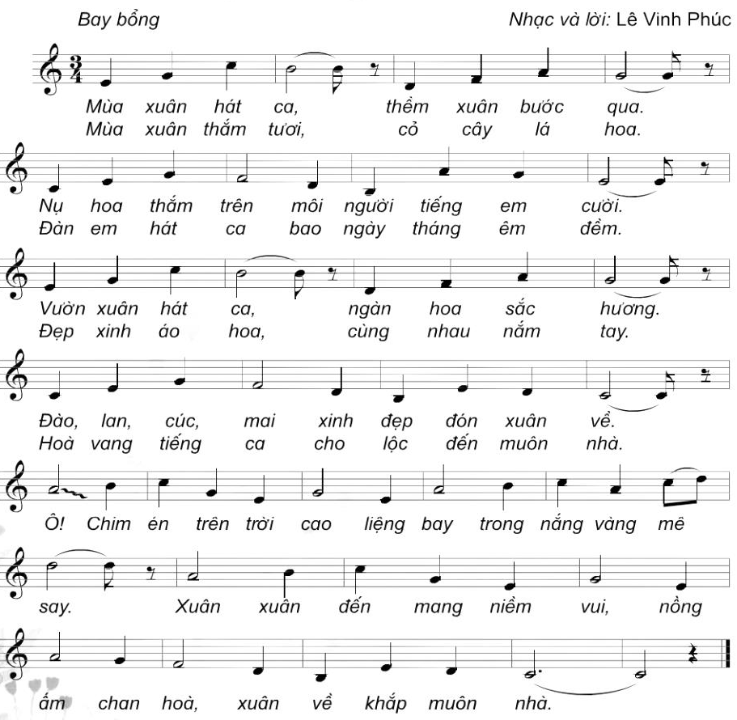

Slide 8

TIẾT 4
TỔ CHỨC CÁC HOẠT ĐỘNG VẬN DỤNG SÁNG TẠO

